Slide 1
«Влияние игровой деятельности на воспитание патриотизма у детей»
МБДОУ «Детский сад N5 пгт. Кировский»
Материал подготовила воспитатель
Новикова Е.С.

Slide 2
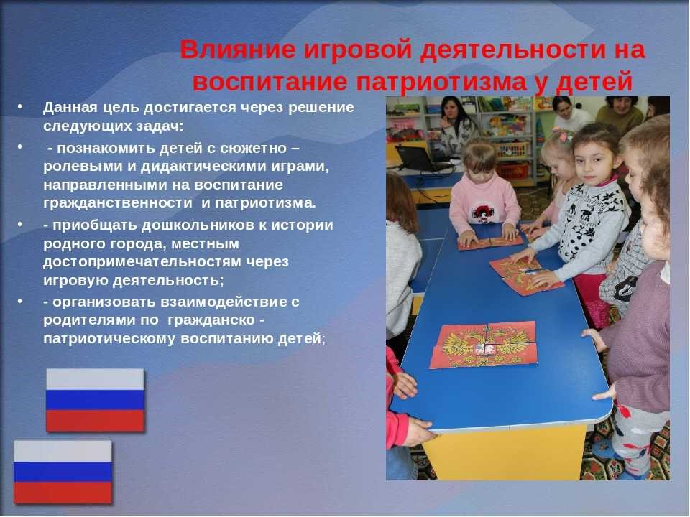
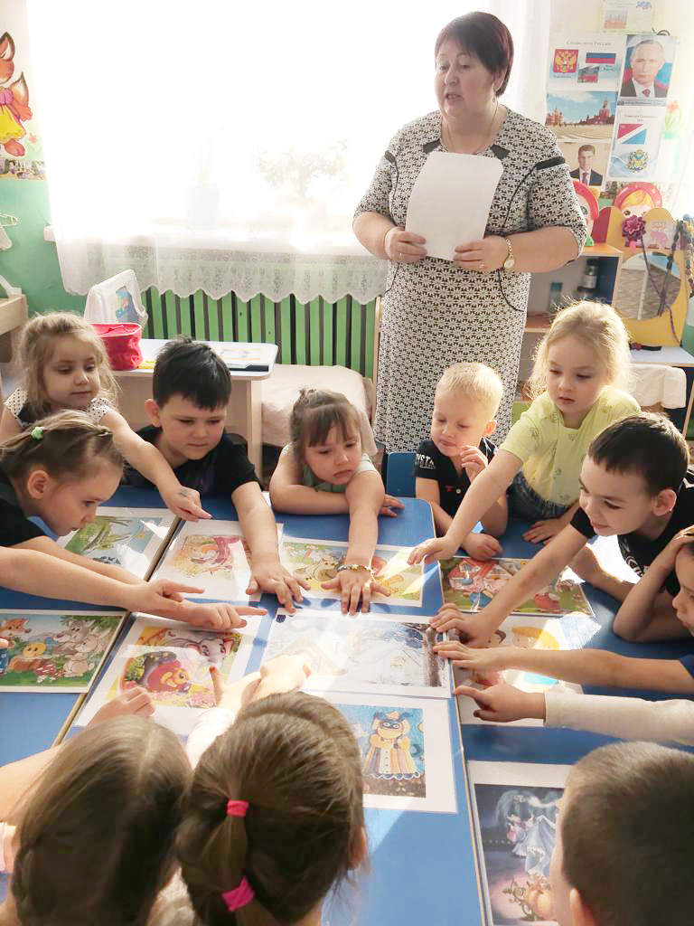

Slide 3

Ещё недавно нам казалось, что вопрос патриотизма в нашей стране давно решён. И вот теперь мы сталкиваемся с явлением, которые каждого честного человека глубоко ранят. Тема возрождения России стала звучать особенно актуально в наше время, когда старые идеалы утрачены, а новые не имеют чётких очертаний. Каждое время рождает своих героев. Мы, педагоги, должны помочь появиться этим героям нашего времени и воспитать настоящих патриотов России. Я в своей группе для воспитания нравственно-патриотических качеств, провожу с детьми игры. Актуальными для старшего дошкольного возраста являются игры сюжетно-ролевые, подвижные, театрализованные и дидактические игры. В сюжетно-ролевой игре мы взаимодействуем с детьми через окружающую жизнь, через обыгрывание литературных произведений. В подвижных играх мы развиваем у детей активно двигательную деятельность, приучаем соблюдать правила поведения. Через театрализованные игры мы учим детей имитировать характерные действия персонажей. Но особо хочу уделить внимание дидактическим играм, которые способствуют умственному, нравственному, эстетическому развитию.

Slide 4

Игра №1 Россия
Существует большое количество разнообразных игр, нацеленных на развитие гражданской позиции у молодого поколения. Я предлагаю вам игру, которая называется «Россия».
Описание: на каждую букву слова Россия, необходимо назвать ассоциацию: какая первая буква в слове Россия….- теперь назовите слова.
Р - родная, родина, Русь, русская
О - особая, одна, огромная
С - сильная, смелая, страна
С - свободная, славная, стойкая
И - искусная, историческая, идеальная
Я - ясная, яркая, я. А вот мой вариант.

Slide 5
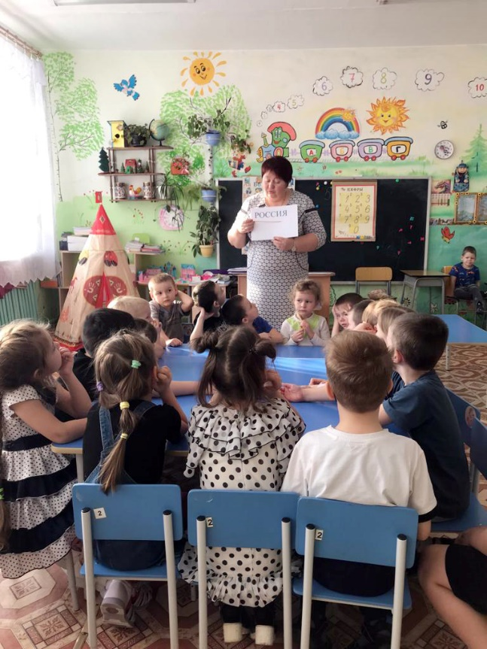
Игра №1 Россия
Данная игра даёт представление педагогу о сформированности у детей понятий патриотической направленности.

Slide 6
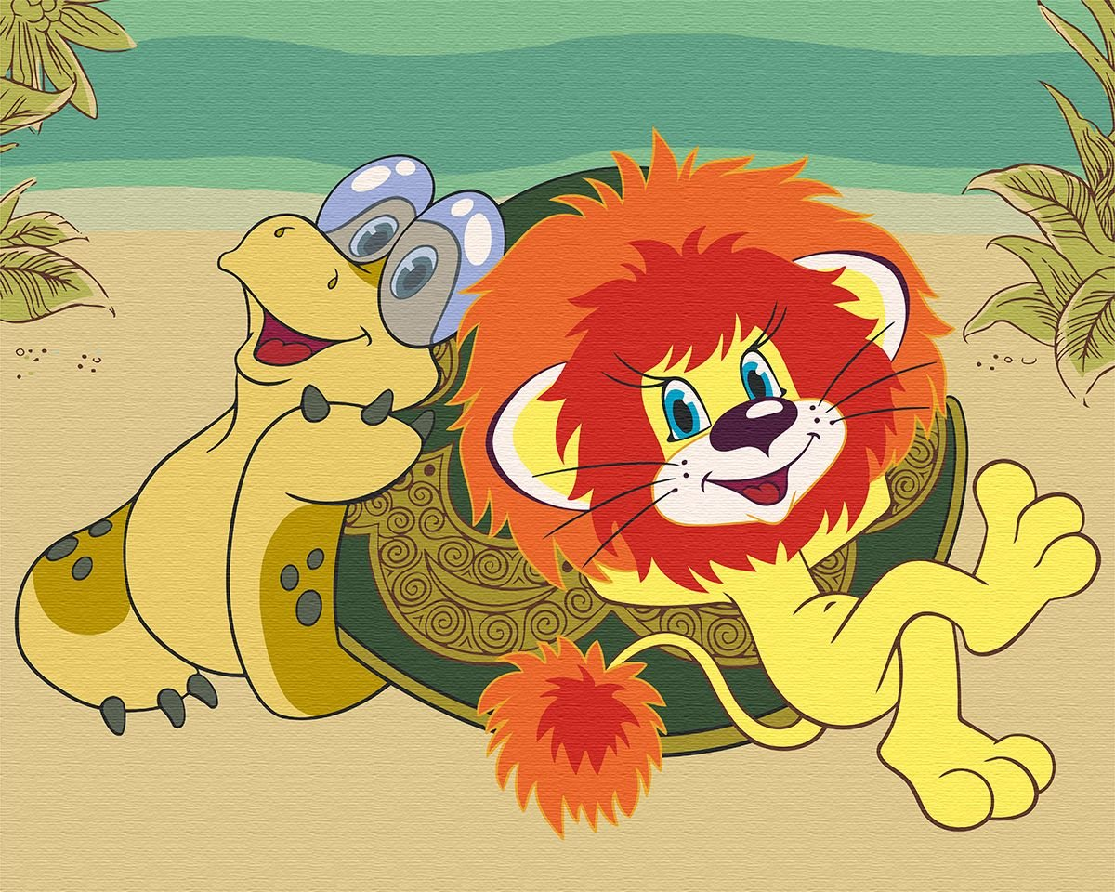
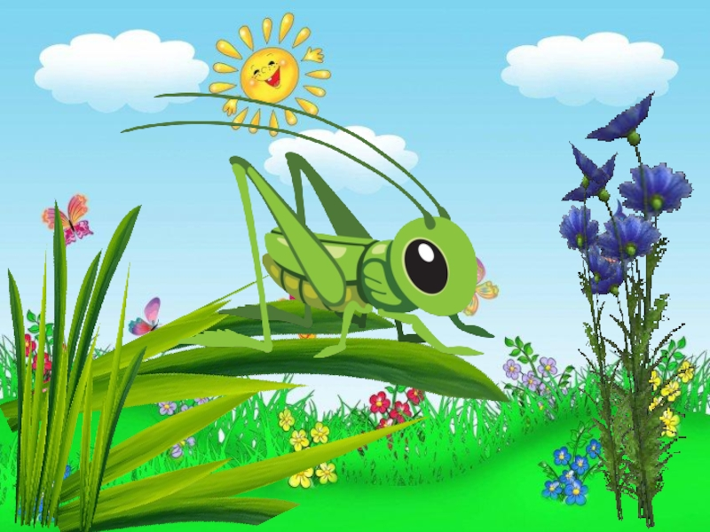
Игра №2 Угадай право
Одним из интересных упражнений, которое хорошо воспринимается детьми разного возраста, является игра «Угадай право».
Перед вами картинки с указанием прав человека, вам необходимо сопоставить данные права с фрагментом из песни.
1. Итак, звучит первая мелодия (Я на солнышке лежу). Какое право обозначено в данной песне. - право на отдых
2. (в траве сидел кузнечик). Как вы думаете, о каком праве идёт речь в данной песне?- право на жизнь.

Slide 7
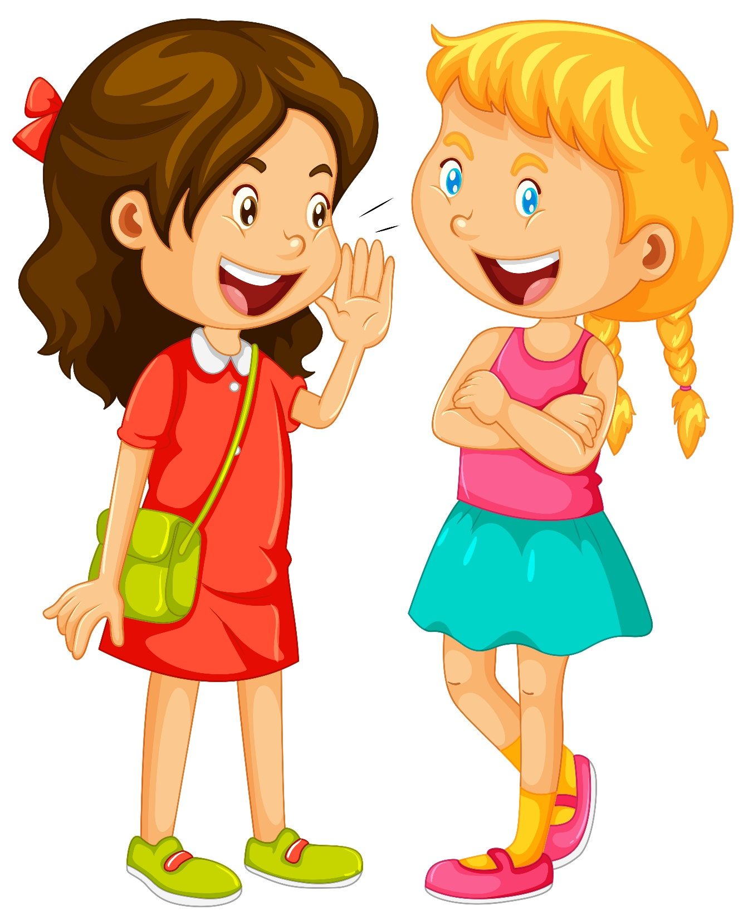
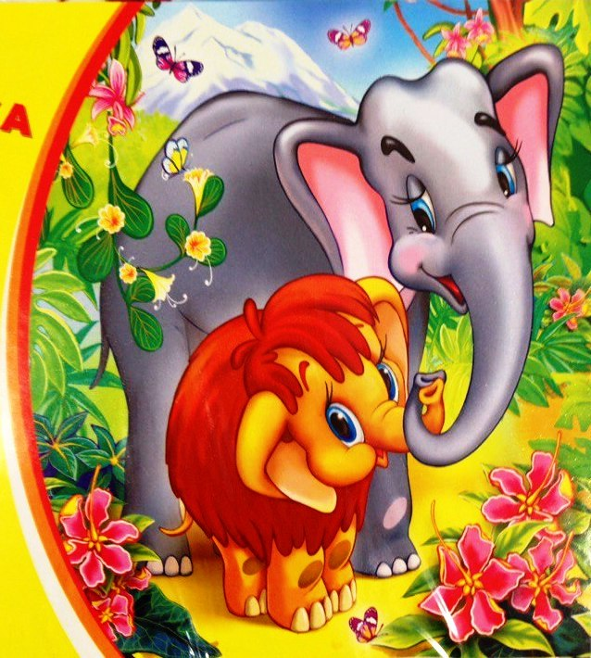
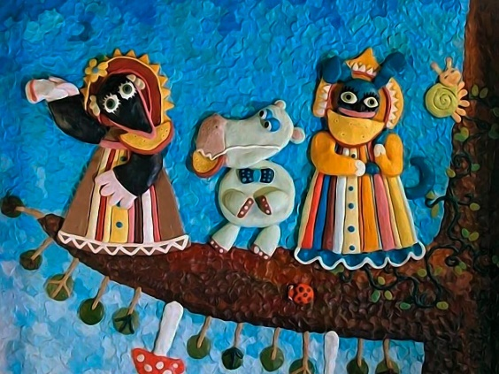
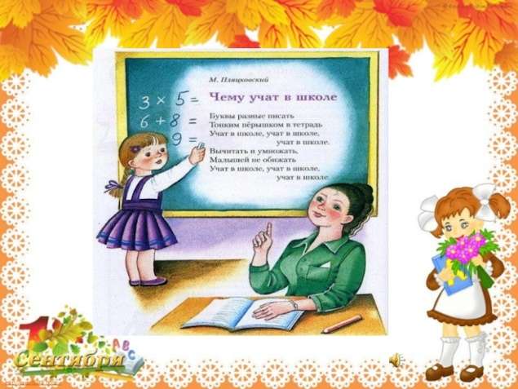
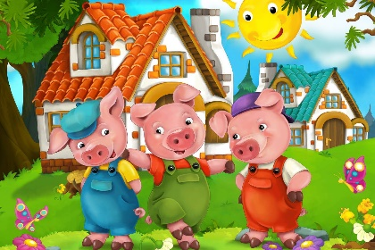
Игра №2 Угадай право
3. песня (По секрету всему свету расскажу)- право не на распространение информации.
4. песня (Буквы разные писать)- право на образование.
5. песня (А может быть ворона) - право на собственное мнение.
6. песня (Три поросёнка) - право на жилище.
7. песня мамонтенка - право жить и воспитываться в семье.

Slide 8
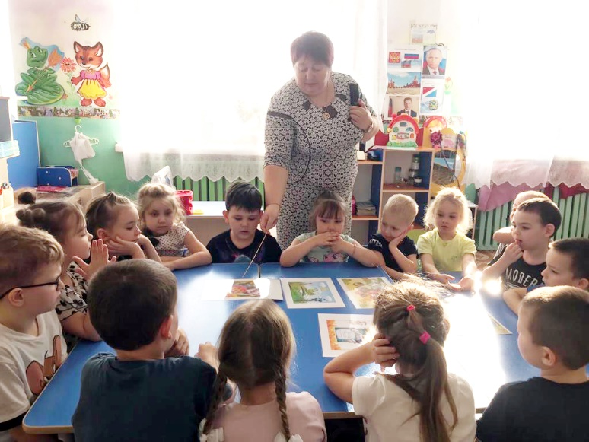
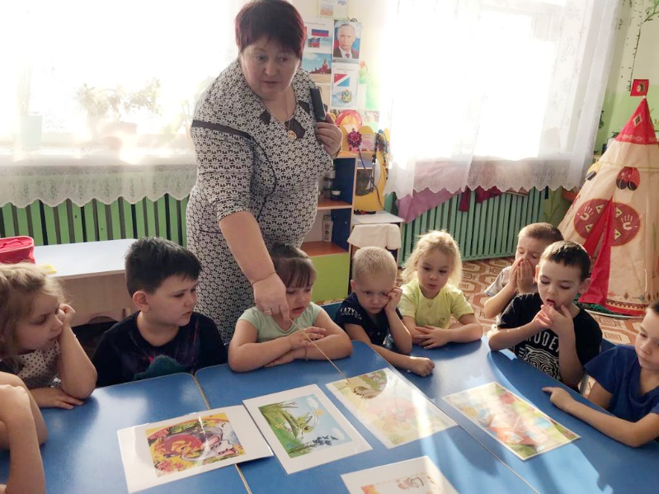
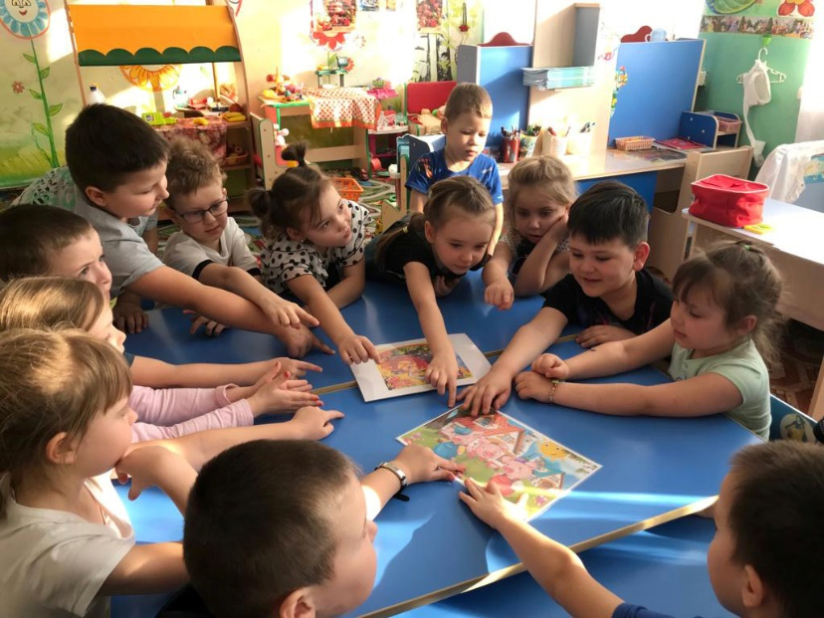

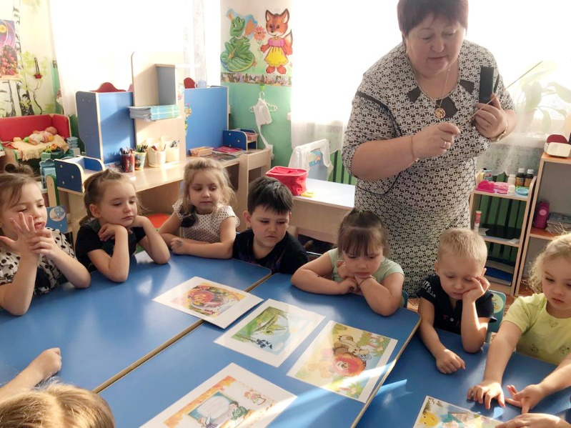
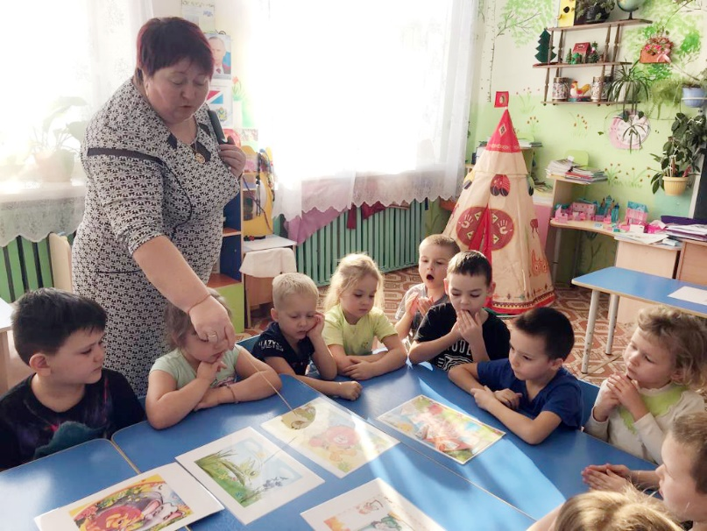
Игра №2 Угадай право

Slide 9
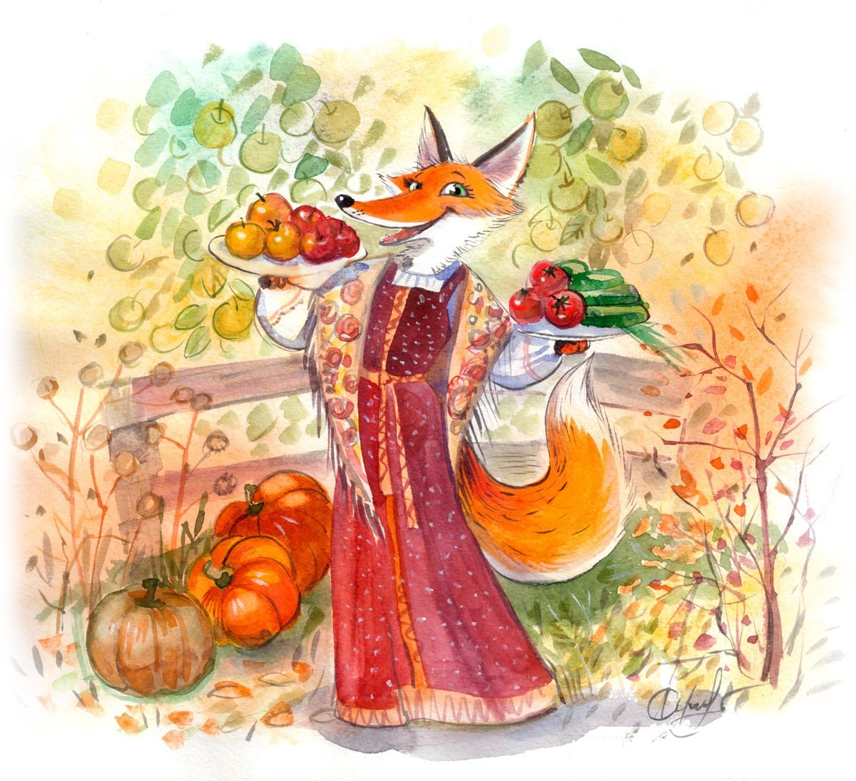
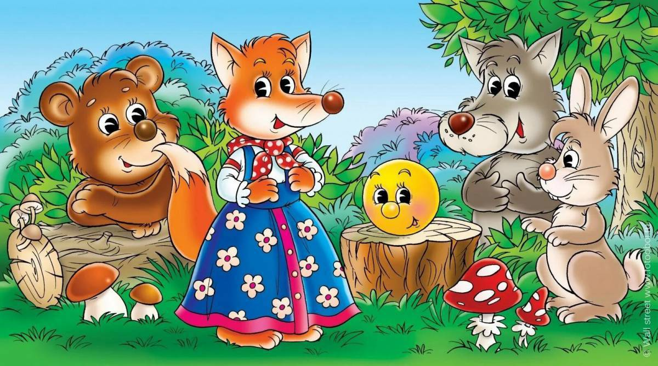
Игра №3 Юный детектив
на выполнение каждого – 2 минуты
Определите по описанию героя сказки:
Он имел право на свободное передвижение в пределах станы, свободу мысли и совести, право на защиту от посягательства на честь и репутацию, но, в итоге, лиса нарушила его право на личную неприкосновенность и жизнь. (Колобок)
Эта героиня русских сказок очень хитра и плутовата. Нарушая права других героев, она очень часто попадала сама в неприятные ситуации, в которых ее жизнь была в опасности. (Лиса)

Slide 10
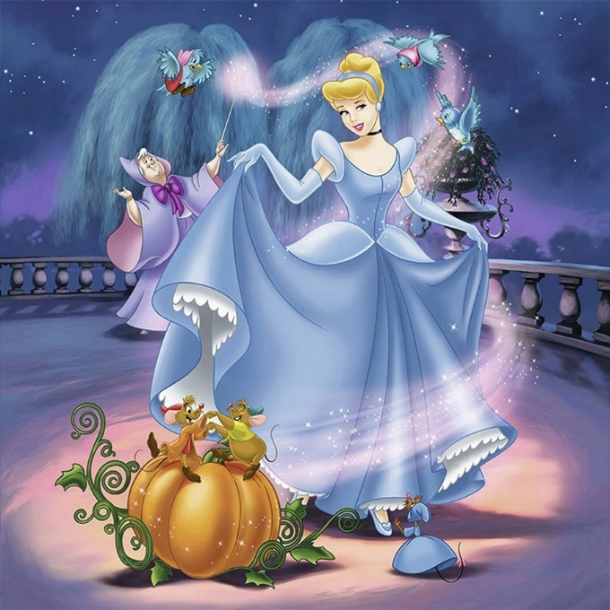
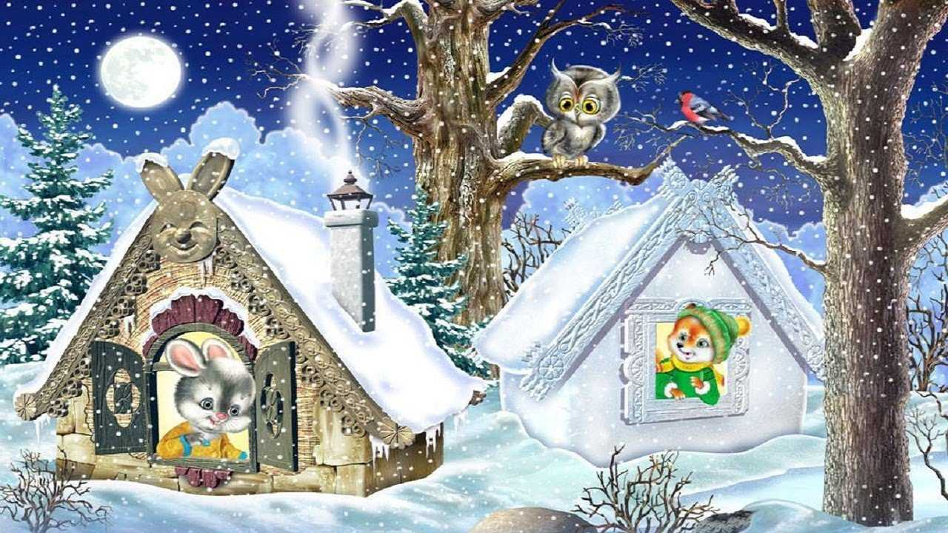
Игра №3 Юный детектив
Она родилась в знатной семье, но старшие сестры жестоко с ней обращались, нарушали ее права, заставляли ее прислуживать им (т.е. рабство подневольный труд). Воспользовавшись своим правом на создание семьи, девушка была счастлива. (Золушка)
Этот герой русской народной сказки потерял жилище из-за одной коварной особы, претерпел унижения, и жестокое обращение пока самозванка не была выставлена из дома. (Заюшкина избушка)

Slide 11
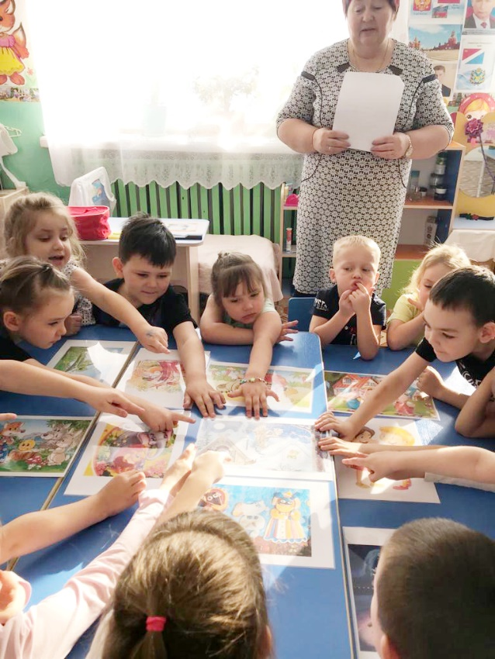

Игра №3 Юный детектив
Данные игры используются на воспитательных мероприятиях, помогают детям закрепить знания о правах человека.

Slide 12
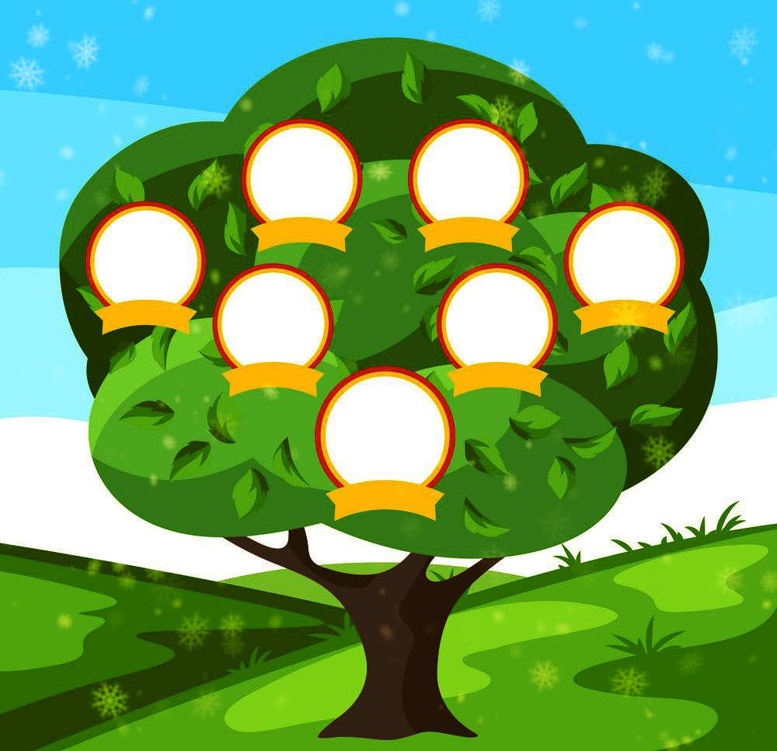
Игра №4 Дерево честности
Мы все люди достойные, умные, и мудрецы говорят: «хочешь изменить мир - начни с себя».
Перед вами «Древо честности». Я предлагаю сорвать с него по плоду и честно ответить хотя бы для себя на вопрос: «Когда в последний раз я…»
- испытывал гордость за свою страну;
- сделал что – то хорошее для своего родного края;
- испытывал гордость за свой народ;
- соблюдал обычаи своего народа;
- отстаивал честь своей Родины;
- был участником или свидетелем проявления милосердия и сострадания;
- радовался и смеялся от души на своей Земле;
- посадил дерево.

Slide 13
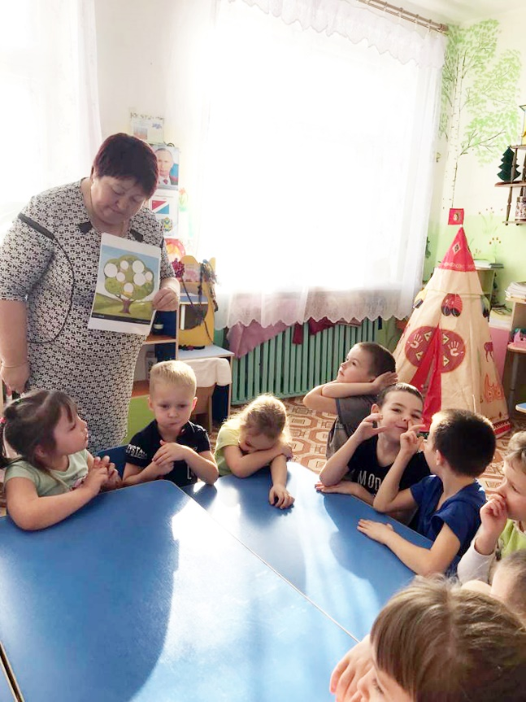
Игра №4 Дерево честности
Детям можно задавать ещё другие вопросы. Вот мы с вами честно для себя признались, что мы действительно гордимся своей страной и что, только от нас зависит процветание нашей страны.

Slide 14

Вывод
Представленные игры помогают достичь следующие задачи:
Развивающие задачи:
1. продолжать развивать познавательный интерес у детей;
2. способствовать развитию речи; развивать умение отгадывать загадки;
3. способствовать развитию внимания, памяти и мышления.
4. стимулировать творческую активность детей в игре, способствовать
формированию умения взаимодействовать друг с другом.
Воспитательные задачи:
1. воспитывать чувство патриотизма и любви к своей Родине – России;
2. воспитывать в детях чувство товарищества, умение сопереживать и
поддерживать друг друга;
3. создать радостное и веселое настроение у детей.

